Slide 1

We are Learning Turkish.
(Biz Türkçe Öğreniyoruz.)

Slide 2
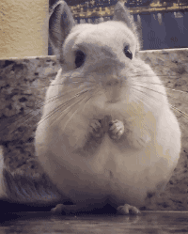
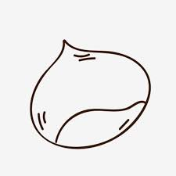
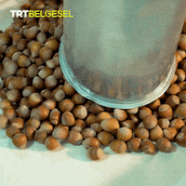
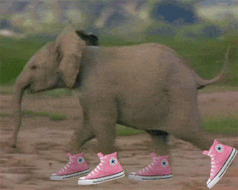
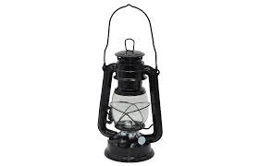
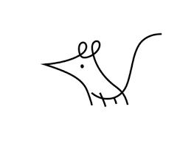
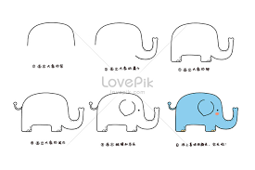
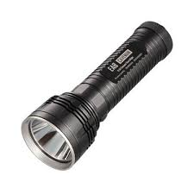
f/F
fındık
fil
fener
fare
Bu bir fil mi? (Is this an elephant?)
Bu bir fare mi? (Is this a Mouse?)

Slide 3
f/F
fener
fare
fındık
fil

Slide 4
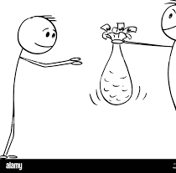
FAKiR

Slide 5
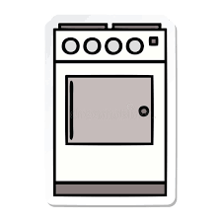
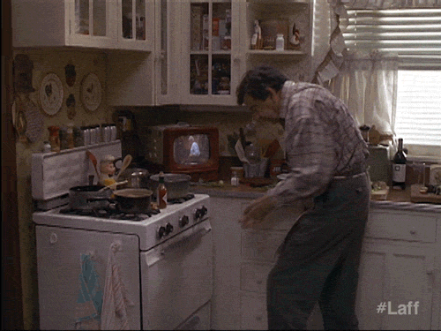
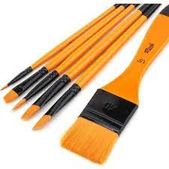
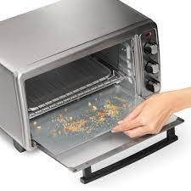
fırça
Fırın (oven)
Fırın çok sıcak. (The oven is very hot.)
Fırın geniş ve güzel. (The oven is big and nice.)
Fırında sıcak şeyler var. (There are hot things in the oven.)
Fırın kapalı. (The oven is off.)
Fırını çok seviyorum çünkü ben fırında pide pişiririm.
(I love the oven because I cook pide in it.)

Slide 6

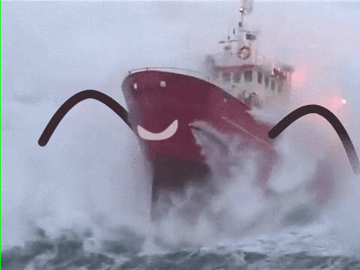

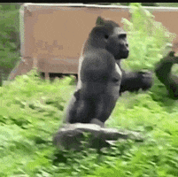
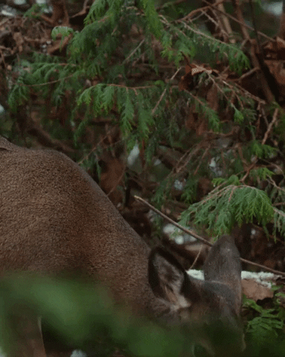
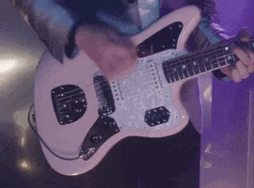
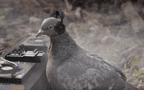

g/G
güneş
gemi
goril
gökyüzü
güvercin
gazete
geyik
gitar

Slide 7
Güvercin ne renk? (What color is the pigeon?=
Mutlu bir güvercin misin? (Are you a happy pigeon?)
Kur’an dinliyor musun? (Are you listening to Quran?)
Ne dinliyorsun? (What are you listening to?)
Nerelisin? (Where are you from?)
Güvercinim uyur mu? (Is my pigeon sleeping?
Çağırsam uyanır mı? (If I call it, can it wake up?
güvercin

Slide 8
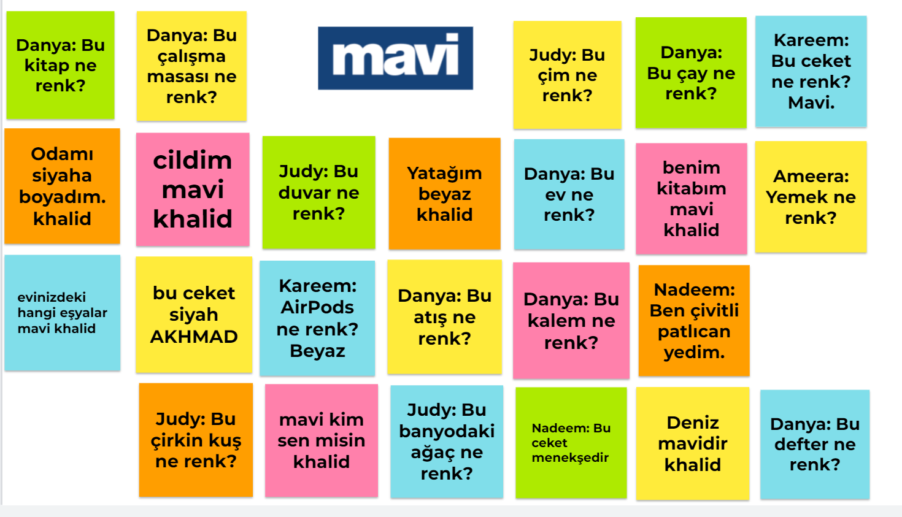

Slide 9
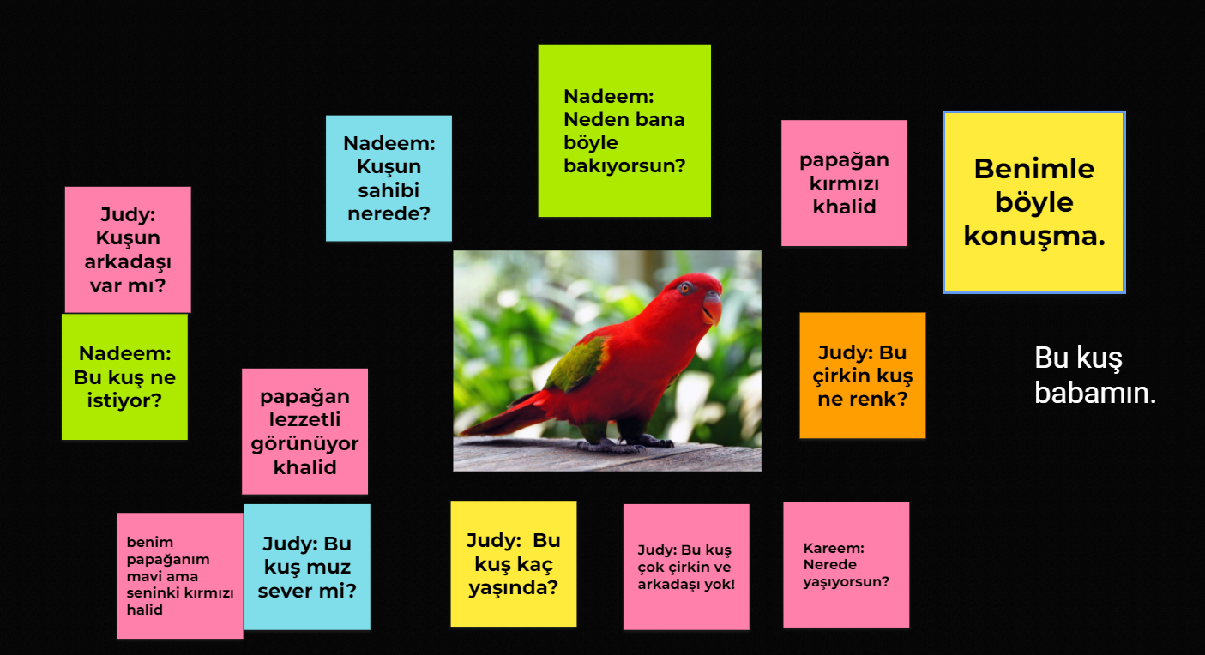

Slide 10
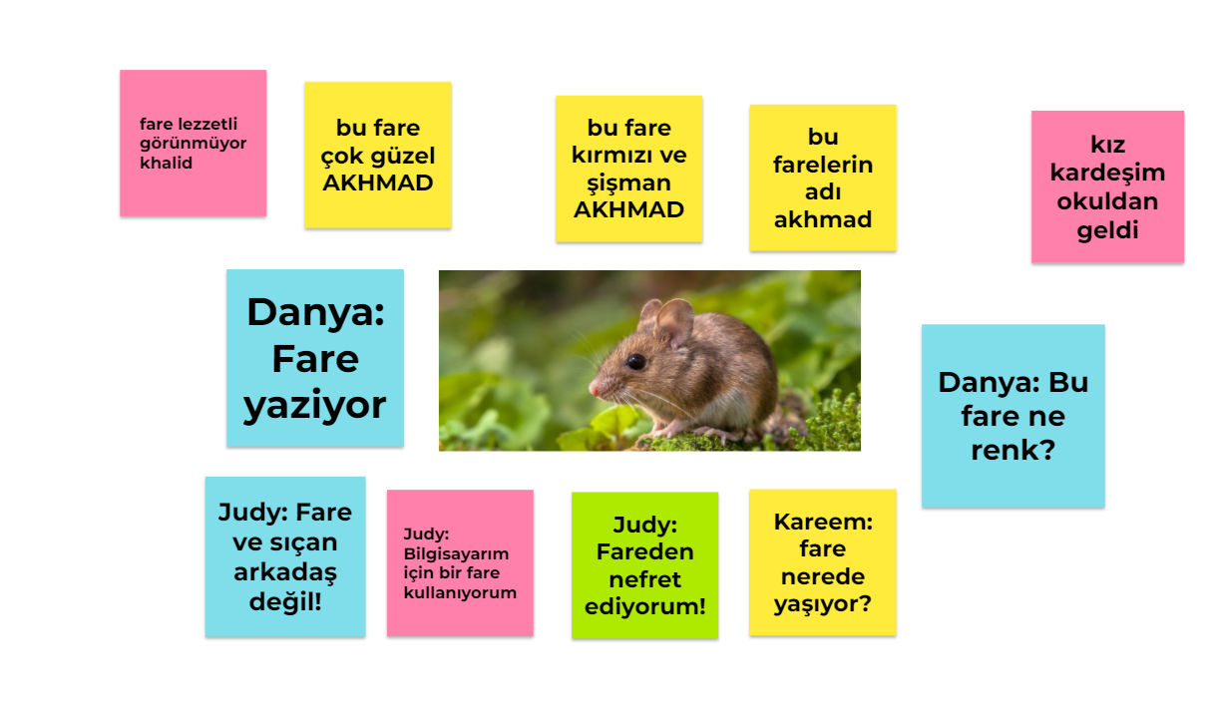

Slide 11
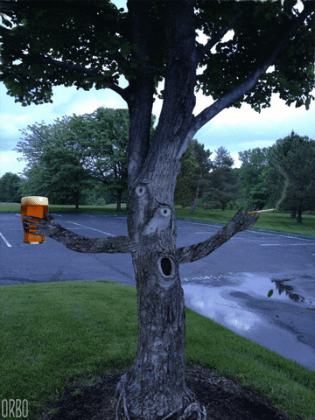
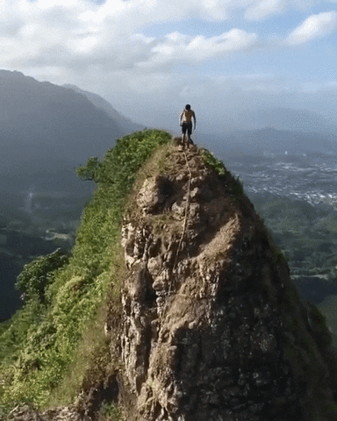
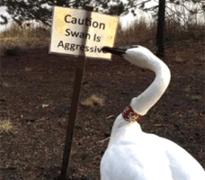
ğ/Ğ (yumuşak G -soft g)
Ağaç (tree)
Dağ (mountain)
Kuğu (swan)

Slide 12
ğ/Ğ (yumuşak G -soft g)
Ağaç (tree)
Dağ (mountain)
Kuğu (swan)
Bu bir ağaç. (This is a tree.)
Bu büyük bir ağaç. (This is a big tree.)
Bu küçük bir ağaç. (This is a small tree.)
Bu dağ çok güzeldir.
(This mountain is ver beautiful.)
Bu dağ çok yüksek.
(This mountain is very high)

Slide 13
ğ/Ğ (soft ğ)
bağırmak: to shout
sağır: deaf
ağır: heavy
diğer: another
düğme: button
göğüs: chest
öğle: noon
soğan: onion
soğuk cold
düğün: wedding
doğru: true/right

Slide 14
ğ/Ğ (soft ğ)
Ağlıyorum. (I am crying.)
Öğretmen (teacher)
Öğrenmek (to learn)
Öğretmenim. (My teacher.)
Mesleğiniz ne?(What is your job?)

